Slide 1



HÌNH CHỮ NHẬT – HÌNH THOI
UBND QUẬN LONG BIÊN
TRƯỜNG THCS NGUYỄN GIA THIỀU
HÌNH HỌC 6 – CHƯƠNG III
Giáo viên: Phạm Vũ Lan Trang

Slide 2

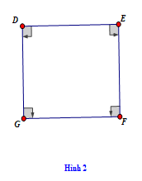
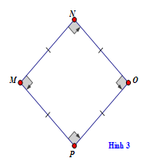
HOẠT ĐỘNG MỞ ĐẦU
* Nội dung: Xếp các hình sau vào tên của chúng.
* Thời gian: 1 phút
1) Tam giác cân.
2) Hình chữ nhật.
3) Hình vuông.
4) Hình thoi.
5) Lục giác đều.

Slide 3
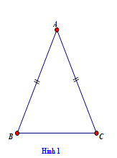
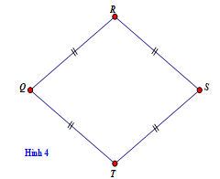
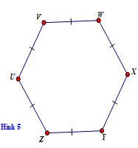
HOẠT ĐỘNG MỞ ĐẦU
1) Tam giác cân.
2) Hình chữ nhật.
3) Hình vuông.
4) Hình thoi.
5) Lục giác đều

Slide 4
TIẾT 1: HÌNH CHỮ NHẬT

Slide 5

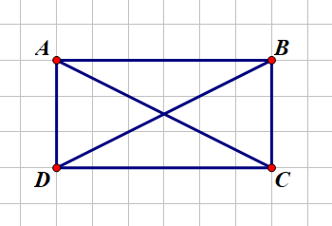

HÌNH CHỮ NHẬT – HÌNH THOI
Hoạt động nhóm đôi:
Với hình chữ nhật ABCD, hãy thực hiện các hoạt động sau:
Đếm số ô vuông để so sánh:
Độ dài của cặp cạnh đối AB và DC.
Độ dài của cặp cạnh đối AD và BC.
b) Quan sát xem các cạnh đối AB và CD; AD và BC của
hình chữ nhật ABCD có song song với nhau không?
c) Sử dụng thước thẳng (có chia đơn vị) để đo độ dài các
đường chéo AC và BD của hình chữ nhật ABCD.
d) Nêu đặc điểm các góc của hình chữ nhật ABCD.
HOẠT ĐỘNG HÌNH THÀNH KIẾN THỨC

Slide 6
HÌNH CHỮ NHẬT – HÌNH THOI
Chọn từ thích hợp để điền vào chỗ trống:
Hình chữ nhật ABCD có:
a) - Độ dài hai cạnh đối AB và CD ……..
- Độ dài hai cạnh đối AD và CB ……..
b) Hai cạnh đối AB và CD ……..
- Hai cạnh đối AD và BC ……..
c) Hai đường chéo AC và BD ……..
d) Bốn góc A, B, C, D ….
bằng nhau
bằng nhau
song song
HOẠT ĐỘNG HÌNH THÀNH KIẾN THỨC
song song
Cắt nhau và bằng nhau
bằng nhau
và là các góc vuông.
Bằng nhau, không bằng nhau, song song, cắt nhau

Slide 7
HÌNH CHỮ NHẬT – HÌNH THOI
Cho hình chữ nhật MNPQ.
Khẳng định nào sau đây là đúng?
MN = PQ; MQ = NP
MP > NQ.
MN = MQ.
d) Bốn góc ở các đỉnh M, N, P, Q đều là các góc vuông.
Đ
HOẠT ĐỘNG HÌNH THÀNH KIẾN THỨC
S
S
Đ
Các khẳng định ở câu a và câu d là đúng.

Slide 8

HÌNH CHỮ NHẬT – HÌNH THOI
NHẬN XÉT:
Hình chữ nhật có:
+) Hai cạnh đối song song và bằng nhau.
+) Hai đường chéo bằng nhau.
+) Bốn góc ở các đỉnh là góc vuông.
HOẠT ĐỘNG HÌNH THÀNH KIẾN THỨC

Slide 9

HÌNH CHỮ NHẬT – HÌNH THOI
Trong các hình vẽ sau, hình nào không phải là hình chữ nhật? Vì sao?
HOẠT ĐỘNG HÌNH THÀNH KIẾN THỨC
Các tứ giác ở hình vẽ 1; 2; 3 không là hình chữ nhật.

Slide 10

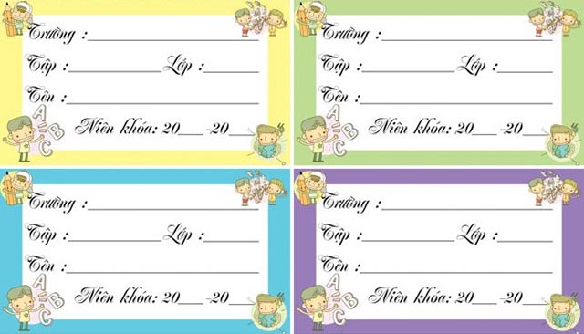
HÌNH CHỮ NHẬT – HÌNH THOI
Một số hình ảnh về hình chữ nhật trong thực tế:
HOẠT ĐỘNG HÌNH THÀNH KIẾN THỨC

Slide 11
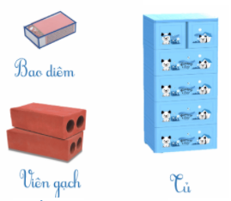
HÌNH CHỮ NHẬT – HÌNH THOI
Một số hình ảnh về hình chữ nhật trong thực tế:
HOẠT ĐỘNG HÌNH THÀNH KIẾN THỨC

Slide 12
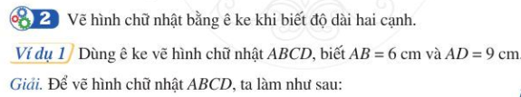
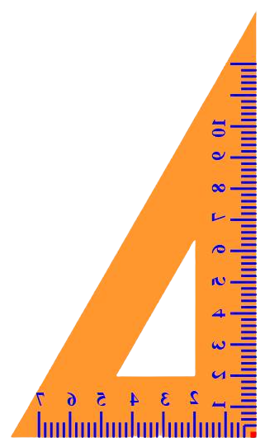
Dụng cụ:
HOẠT ĐỘNG HÌNH THÀNH KIẾN THỨC

Slide 13
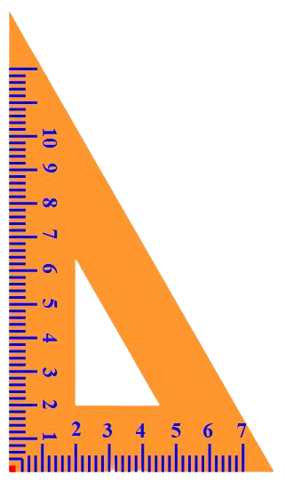




Bước 1
Bước 2
HOẠT ĐỘNG HÌNH THÀNH KIẾN THỨC
Bước 3
9cm
Bước 4
6cm
Hình ảnh thước Eke bản quyền của thầy Nguyễn Gia Huy.

Slide 14
HÌNH CHỮ NHẬT – HÌNH THOI
Vẽ hình chữ nhật ABCD biết AB = 6cm và AD = 9cm.
Bước 1: Vẽ đoạn thẳng AB dài 6cm.
Bước 2:
- Đặt đỉnh góc vuông của ê ke trùng với điểm A .
Một cạnh của ê ke nằm trên AB.
Vẽ theo cạnh kia của ê ke đoạn thẳng AD dài 9cm.
Bước 3: Làm tương tự bước 2 để có đoạn thẳng BC dài 9cm.
Bước 4: Vẽ đoạn thẳng CD
HOẠT ĐỘNG HÌNH THÀNH KIẾN THỨC

Slide 15
HÌNH CHỮ NHẬT – HÌNH THOI
Vẽ hình chữ nhật EGHI biết EG = 4cm và EI = 3cm.
HOẠT ĐỘNG HÌNH THÀNH KIẾN THỨC

Slide 16
HÌNH CHỮ NHẬT – HÌNH THOI
Hình chữ nhật ABCD có AB = a, AD = b.
Chu vi hình chữ nhật: C = ...........
Diện tích hình chữ nhật: S = .........
2(a + b)
HOẠT ĐỘNG HÌNH THÀNH KIẾN THỨC
ab

Slide 17

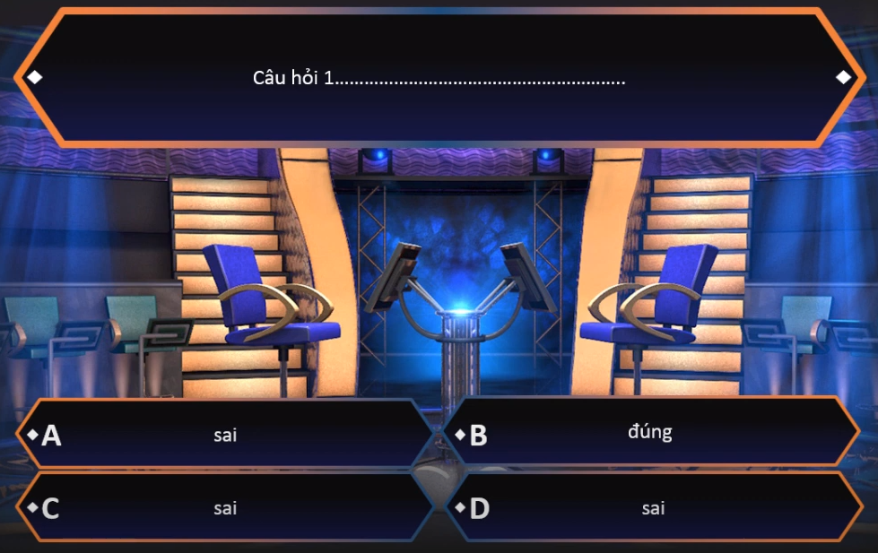
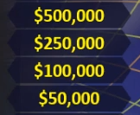


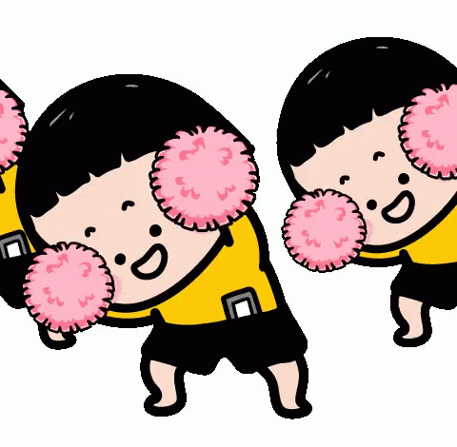

HOẠT ĐỘNG VẬN DỤNG
Cho hình chữ nhật ABCD có:
AB = a(cm), AD = b(cm).
Với a = 6(cm), b = 9(cm). Chu vi hình chữ nhật ABCD là:
Câu 4
Câu 3
Câu 2
Câu 1
15(cm)
18(cm)
30(cm)
54(cm)

Slide 18
HOẠT ĐỘNG VẬN DỤNG
Cho hình chữ nhật ABCD có:
AB = a(cm), AD = b(cm).
Với a = 8(cm), b = 6(cm). Diện tích hình chữ nhật là:
Câu 4
Câu 3
Câu 2
Câu 1
14(cm²)
48(cm²)
28(cm²)
24(cm²)

Slide 19
HOẠT ĐỘNG VẬN DỤNG
Cho hình chữ nhật ABCD có:
AB = a(cm), AD = b(cm).
Biết chu vi hình chữ nhật là 28(cm), hiệu của b và a là 10cm. Khi đó độ dài a và b lần lượt là:
Câu 4
Câu 3
Câu 2
Câu 1
19; 9
2; 12
9; 19
12; 2

Slide 20
HOẠT ĐỘNG VẬN DỤNG
Cho hình chữ nhật ABCD có:
AB = a(cm), AD = b(cm).
Với a = 6(cm); b = 10(cm). Khi đó hiệu giữa diện tích và chu vi của hình chữ nhật là:
Câu 4
Câu 3
Câu 2
Câu 1
44
76
92
28
Notes:
HS trả lời đúng thì ẤN VÀO HÌNH MÁY MAY
HS trả lời sai thì ấn vào THỰC TẾ

Slide 21
HOẠT ĐỘNG VẬN DỤNG
Kích thước, tỷ lệ lá cờ Việt Nam
Cờ đỏ sao vàng được xuất hiện lần đầu vào năm 1940 và chính thức trở thành quốc kỳ cho nước Việt Nam vào năm 1945.
Lá cờ Việt Nam có hình chữ nhật, chiều rộng bằng 2/3 chiều dài.
Ngôi sao năm cánh đặt giữa lá cờ với bán kính bằng 1/5 chiều dài lá cờ. Từ đỉnh cánh này đến đỉnh cánh kia là một đường thẳng, cánh không bầu, một cánh sao có trục vuông với chiều dài lá cờ.
* Hãy tính diện tích của lá cờ biết chu vi của lá cờ bằng 50(m).

Slide 22

HƯỚNG DẪN TỰ HỌC Ở NHÀ
- Học bài theo SGK và vở ghi.
Bài tập về nhà 3/101/SGK.
Đọc trước phần nội dung hình thoi.

Slide 23
Remember…
Safety First!
Thank you!

